Slide 1

Investimenti Convergenti FTTH-FWA 60Ghz
Rosario Pingaro
Convergenze S.p.A. SB

Slide 2

Breve storia di Convergenze
Convergenze joins the Borsa Italiana's ELITE programme for the results achieved in terms of economic growth.
Convergenze becomes a Dispatching Operator in the Energy Market.
Convergenze acquires new headquarters in Trentinara (SA): 200 square metres of working space.
IPO - Convergenze starts the listing process to raise financial resources to accelerate its growth.
On 14 September Convergenze becomes a Benefit Corporation.
Reorganisation of the shareholding structure, with the exit of non-operating shareholders and the entry of the industrial holding company RFLTC, with a 12.5% stake.
Establishment of Convergenze S.p.A. with headquarters in Capaccio Paestum (SA) and business start as a broadband connectivity provider in the Cilento area.
General Authorisation obtained for the deployment of electronic communication networks on the national territory, in order to implement the proprietary fibre network.
Convergenze obtains General Authorisation from MISE to operate as a regional telecommunications operator.
Convergenze has obtained B-Corp certification and launched its own Mobile Virtual Network Operator.
Convergenze signed an
Agreement with Agile Content: the activity of the Media&Content Delivery network BU starts with impelling.
2005
2008
2011
2012
2014
2015
2018
2019
2020
2022
2023
2024
2025
Convergenze obtains General Authorisation from MISE to operate as a local telecommunications operator.
Inauguration of the Convergenze Innovation Center
on 22 September.
General Authorisation from the MISE obtained to offer fixed telephony services to the public as a national telecommunications operator.
Diversification of the services offered by approaching the energy (as a reseller) and natural gas markets.
Granting of an industrial invention patent for the EVO (Electric Vehicle Only) network.
Convergence acquires Positivo, strategically expanding into new “Digital divide" areas.
Convergenze has completed the merger with Positivo, expanded into Albania in a high-potential market.

Slide 3


Dinamiche di Mercato
Utenti FWA
in calo
Utenti FTTH
in crescita
(lenta)

Slide 4
NECESSITÀ
Prodotto a bassissima latenza
Alta capacità
Non inferiore alle prestazioni di Starlink
Prezzo non superiore ai 30€/mese
SOLUZIONE
Wave 60Ghz
Produttore Ubiquiti
Distanza Massima 4km
Capacità fino a 2.5 gbps per settore
Latenza 1ms stabile
Backup 5Ghz

Slide 5
Cambio di Paradigma rispetto al 5Ghz
Distanze molto inferiori
Necessità di grande capacità di backhouling
Costi non trascurabili delle CPE rispetto al canone
SPIRITO DI ADATTAMENTO
Distanze brevi ma superiori a quelle di una copertura in fibra ottica
Se c’è fibra c’è backhouling
Costi non trascurabili delle CPE ma inferiori al costo di un’attivazione FTTH

Slide 6
La Soluzione Organizzativa
Progettazione (creation) sia FTTH che FWA
Network delivery sia FTTH che FWA
Attivazioni FWA fatta dagli stessi tecnici FTTH
ALCUNE CONSIDERAZIONI
Possibile solo se l’azienda è:
Verticalmente integrata
Efficiente dal punto di vista degli investimenti
Efficiente dal punto di vista prestazionale
(stabilità e capacità)

Slide 7
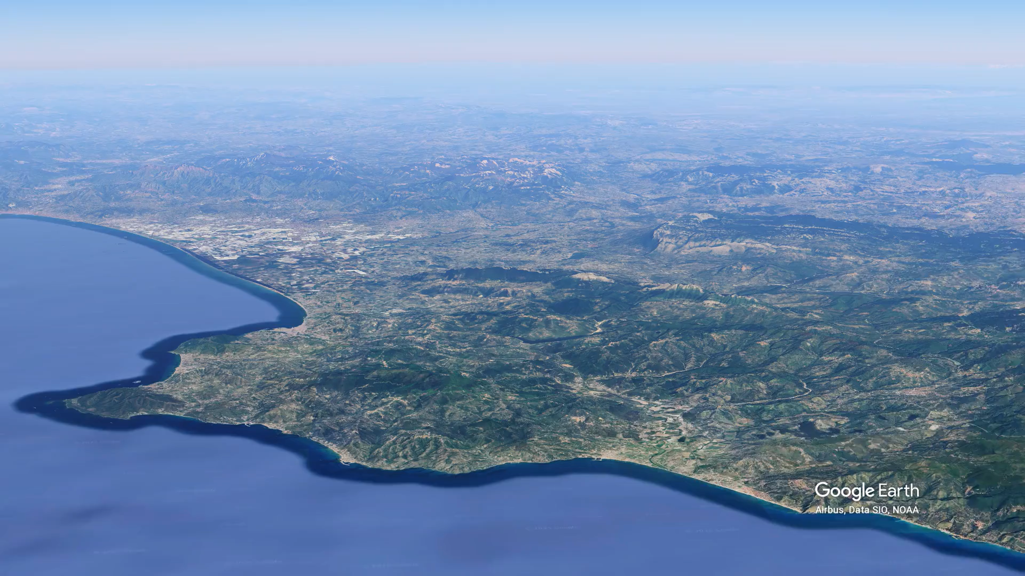
Comune di Trentinara (SA) Cablaggio FTTH e copertura FWA
LEGENDA
1950-2000 Mbps
901-1950 Mbps
375-901 Mbps
FTTH

Slide 8
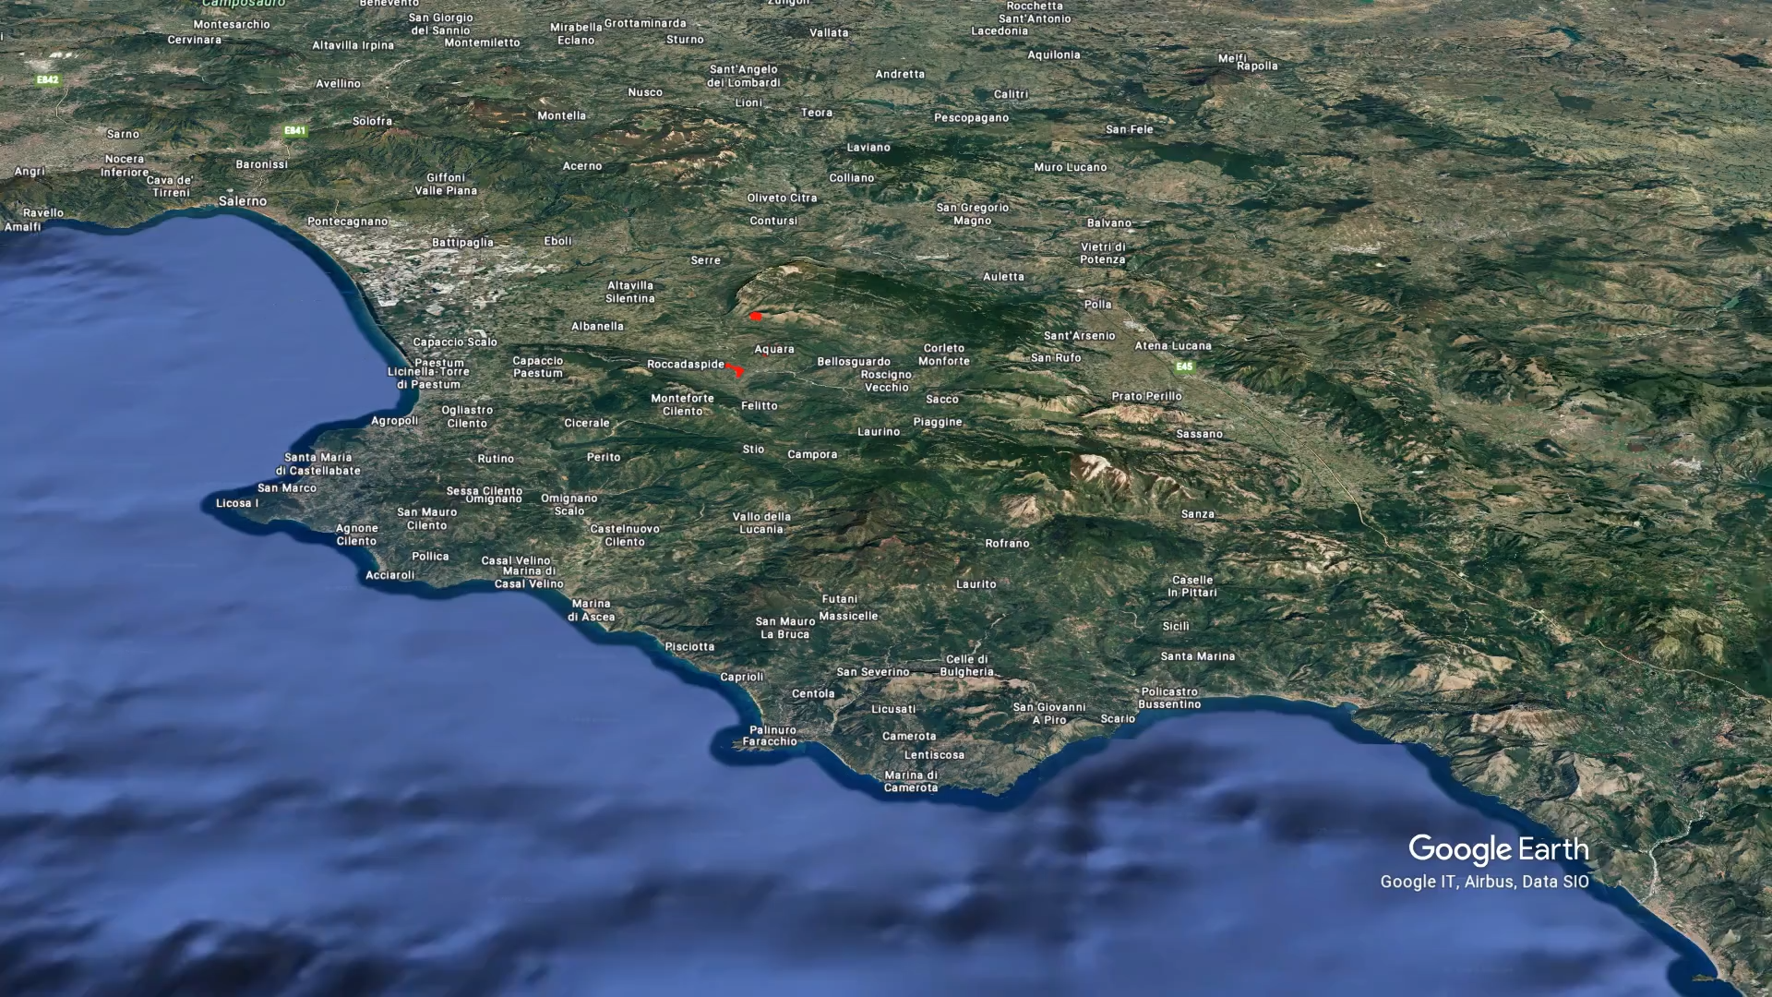
Comuni di Aquara, Castelcivita, Castel S. Lorenzo – (SA) Cablaggio FTTH e copertura FWA
LEGENDA
1950-2000 Mbps
901-1950 Mbps
375-901 Mbps
FTTH

Slide 9
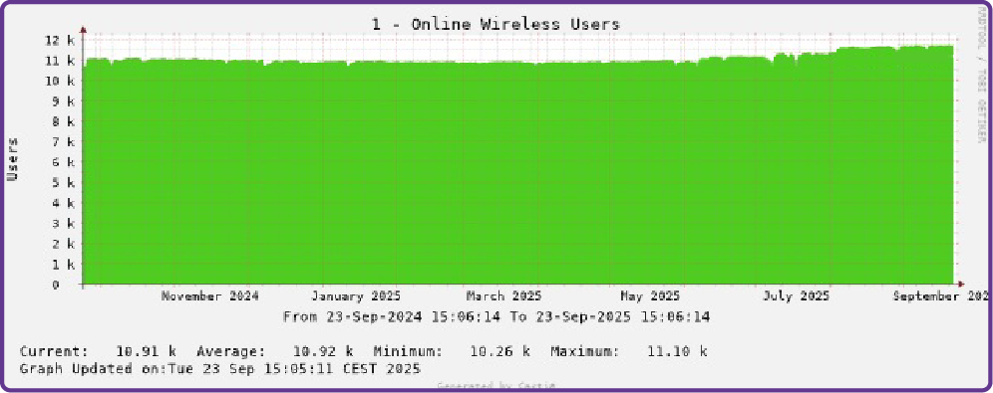
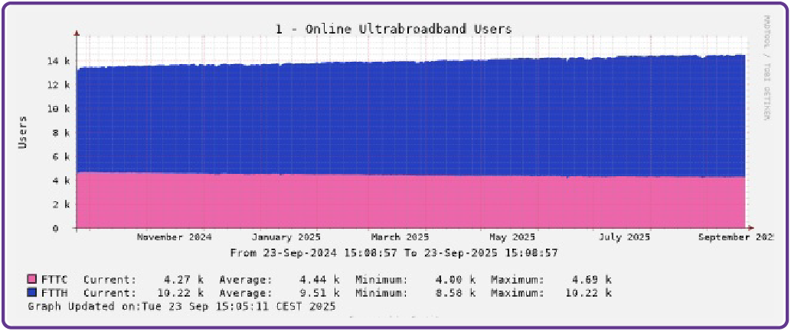
Il Risultato della Strategia Adottata
ANDAMENTO UTENTI
TECNOLOGIA FWA
Annuale (media giornaliera)
ANDAMENTO UTENTI
ULTRABROADBAND
Annuale (media giornaliera)

Slide 10
Grazie.
Presidente Rosario Pingaro
Convergenze S.p.A. Società Benefit

